Slide 1
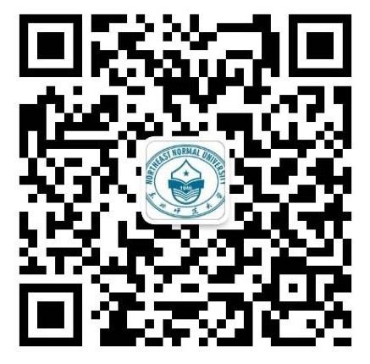
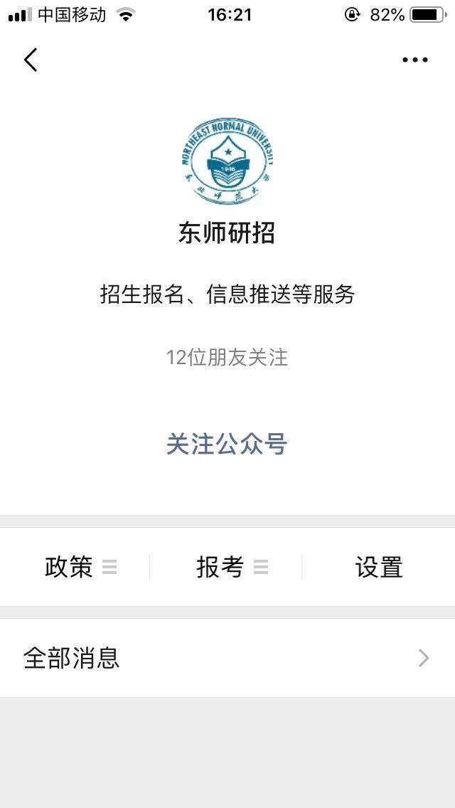
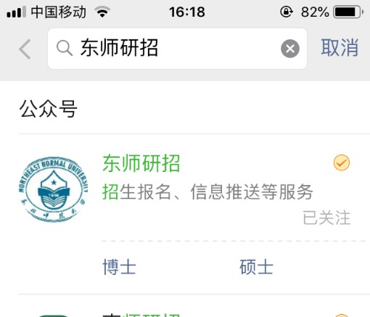
夏令营报名系统
学生操作——手机端
学生通过手机微信扫描识别通知后附二维码，或在微信公众号中搜索 “东师研招” ，点击关注此服务号，
完成个人设置和夏令营报名。

